Slide 1
Краткая презентация программы дошкольного образования НОУ «Католическая гимназия г.Томска»
Презентацию выполнила учитель
дошкольный группы
Акимова Нина Генриховна

Slide 2
Основная образовательная программа дошкольного образования Негосударственного общеобразовательного учреждения «Католическая гимназия г. Томска» разработана на основе программы
"От рождения до школы" под редакцией М.А. Васильевой, Н.Е. Вераксы, Т.С. Комаровой.

Slide 3
Программа рассчитана на обучение детей 6-7лет.

Slide 4
Области образования:
Физическое
Речевое
Познавательное
Социально-коммуникативное
Художественно-эстетическое

Slide 5
Основные направления и формы работы с семьей.
Взаимопознание и взаимоинформирование.
Совместная деятельность педагогов, родителей, детей.

Slide 6
Формы взаимодействия семьи и школы.
Родительские собрания
Ежедневные индивидуальные консультации, рекомендации
Открытые уроки и внеклассные мероприятия
Родительский комитет
Телефонные звонки

Slide 7
ХАРАКТЕРИСТИКА
ВЗАИМОДЕЙСТВИЯ ПЕДАГОГИЧЕСКОГО КОЛЛЕКТИВА С СЕМЬЯМИ ДЕТЕЙ
Партнерство -отношения обеих сторон строятся на основе совместной
ответственности за воспитание детей.
Уважение, сопереживание и искренность.
Информирование друг друга об актуальных задачах воспитания и обучения детей.
Организационные мероприятия (родительские собрания, анкетирование, беседа).
Создание и поддержание традиций: проведения совместно с родителями спортивных соревнований, праздников, досугов и музыкальных вечеров, привлечение родителей к разработке идей данных мероприятий.
Мини-походы детей и родителей на природу с целью укрепления доверительных
отношений со взрослыми (дни здоровья).
Выработка единой системы гуманистических требований в дошкольном учреждении и в семье.
Поддержка родителей в саморазвитии и педагогическом образовании ( лектории,
беседы, консультации психолога).

Slide 8
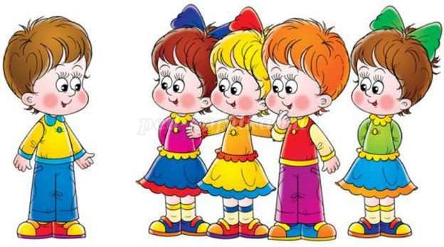
Спасибо за внимание.

